Slide 1
目的
1
互いの実践から
授業におけるICTの活用について考え、
主体的・対話的で深い学びの実現に向けた
授業改善を通して資質・能力を育む手掛かりとする

Slide 2
流れ
2
研修の説明 【全体】 | 5分 | 研修の目的、流れ、時間、形態
提案者の説明 【全体】 | 5分 | 使用目的、授業場面、使用方法、効果等
体験 【グループ】 | 5分 | 機器を実際に操作
協議 【グループ】 | 15分 | 良さとその理由を出し合い、アクティブ・ラーニングの視点に沿って整理
グループ協議の共有と今後の方向性 【全体】 | 15分 | グループ協議を共有し、学校として育成したい資質・能力と照らし合わせて整理
省察 【個人】 | 5分 | 課題を踏まえ、取り組むべきことの明確化

Slide 3
グループで良さを捉える
3
協議
・良さを捉えて、付箋に書き出しましょう。
・良さの理由を説明し、付箋を貼りましょう。
・アクティブ・ラーニングの視点を踏まえて、
良さを整理しましょう。
15分

Slide 4
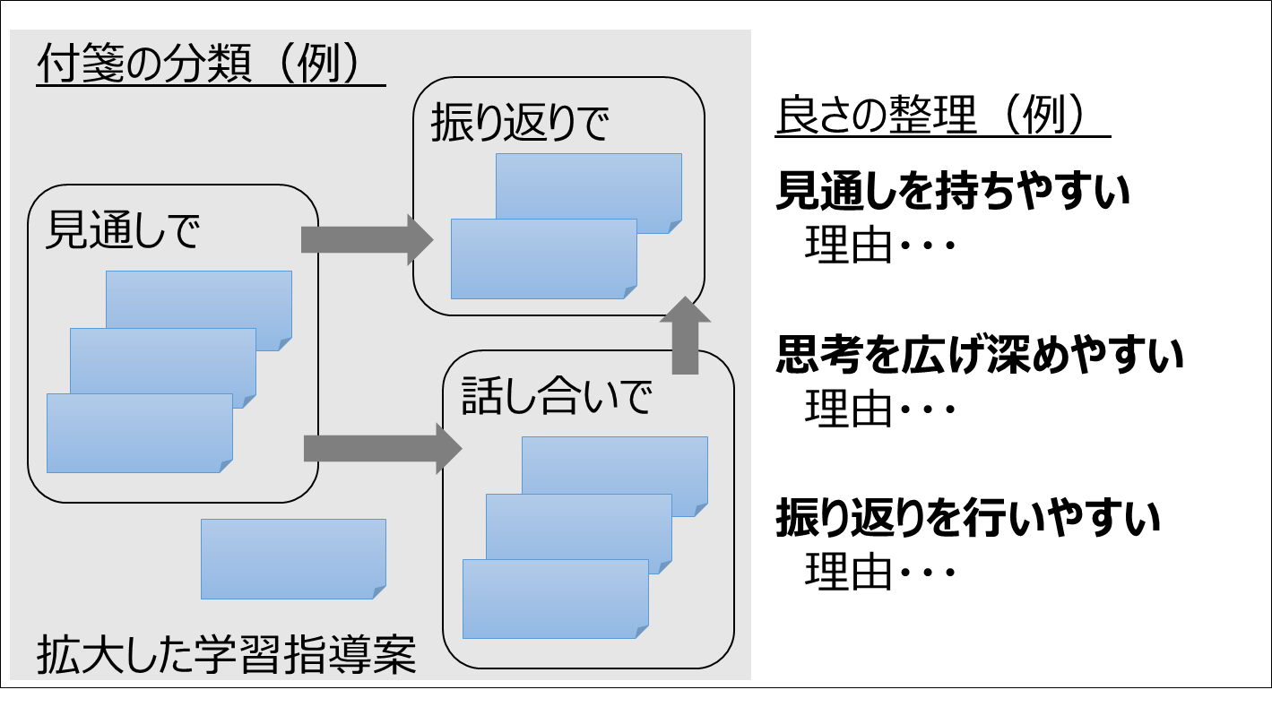
まとめ方のイメージ（例）
4
協議
・付箋を貼り、内容的に近いものは重ねたり分類したりしましょう。
・模造紙の余白に良さを整理しましょう。

Slide 5
全体で良さを共有し、方向性等を明らかにする
5
共有
・グループの代表者が、グループでの協議を伝えましょう。
・学校として育成したい資質・能力と照らし合わせて整理し、方向性等を明らかにしましょう。
15分

Slide 6
個人で振り返り
6
省察
協議を踏まえて、これから取り組むことを明らかにしましょう。
5分

